Slide 1

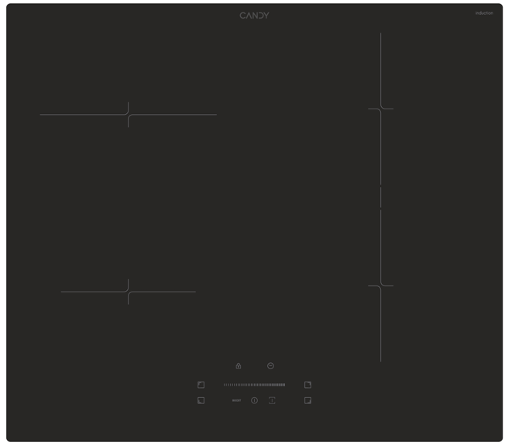





CTP643C/YEP
Indukční varná deska Candy Cook 600 – šíře 60 cm
4 varné zóny, dotykové ovládání, Power Management, 9 úrovní výkonu + booster, Flexy zone
Hlavní vlastnosti
Počet varných zón/induktorů 4/4 kruhové
Celkový příkon (W) 7400
Připojení (V) 220-240V,
50hz nebo 60hz,
380 – 415 V 2N
Varné zóny
Levá přední: Ø 160 mm, 1400 W/ Booster 1500 W
Levá zadní: Ø 210 mm, 2400 W/ Booster 2600 W
Pravá zadní: Ø 180 mm, 1800 W/ Booster 2000 W
Pravá přední: Ø 180 mm, 1800 W/ Booster 2000 W
Levá přední: Minimální Ø varné nádoby pro varné zóny je 120 mm
Levá zadní: Minimální Ø varné nádoby pro varné zóny je 160 mm
Pravá zadní: Minimální Ø varné nádoby pro varné zóny je 140 mm
Pravá přední: Minimální Ø varné nádoby pro varné zóny je 140 mm
1x Flexy zóna – propojení dvou varných zón do jedné velké 3000 W/3600 W
Funkce
Dotykové ovládání (červené podsvícení) - centrální slider
Power Management – nastavení maximálního výkonu desky v úrovních: 2.5; 3.5; 4.5; 5.5; 6.5; 7.4 kW
9 úrovní výkonu + 4x Booster
Časovač
Bezpečnost
Dětská pojistka
Ukazatel zbytkového tepla
Ochrana před přehřátím
Možnost instalace v rovině s pracovní deskou
Flexy zóna
4x Booster
Power Management
Možnost zapuštěné instalace
60 cm
Logistická data
Kód 33803136
EAN 8059019051093
Provedení Rovné hrany, černá barva
Rozměry výrobku V × Š × H (mm) 62 × 590 × 520
Čistá váha výrobku (kg) 8,6
Rozměry balení V × Š × H (mm) 115 × 690 × 645
Hmotnost s obalem (kg) 10

